Slide 1
C++程序设计
讲授人：韩瑞英
2024/11/25

Slide 2
目录
01
C++语言基础
02
面向对象编程
03
寄语

Slide 3
C++语言基础
01

Slide 4

基本语法结构
C++中定义变量时必须指定数据类型，如int、float、char等，以存储不同类型的数据。
变量和数据类型
控制结构如if-else和switch-case用于基于条件执行不同的代码块，实现程序的逻辑分支。
控制结构

Slide 5
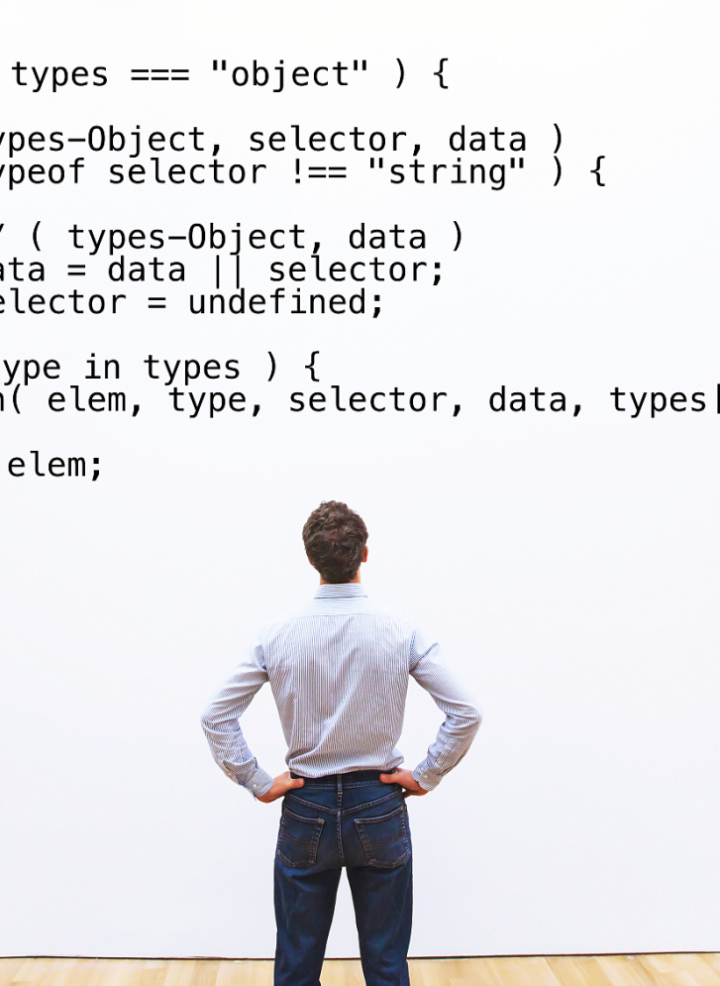
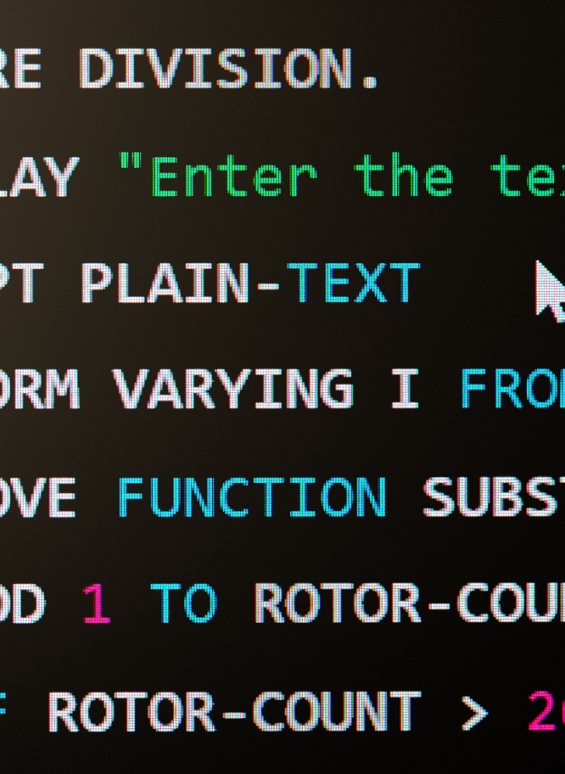
基本语法结构
函数定义
循环结构
函数是组织好的、可重复使用的代码块，用于执行特定任务，C++中通过返回类型、函数名和参数列表定义函数。
循环结构如for、while和do-while用于重复执行代码块，直到满足特定条件为止。

Slide 6

数据类型与变量
01
基本数据类型
C++中的基本数据类型包括整型、浮点型、字符型和布尔型，用于存储不同种类的数据。
02
变量的声明与初始化
在C++中声明变量时需指定类型，如int、float等，并可进行初始化，如int a = 5。
03
变量的作用域
变量的作用域决定了其可见性和生命周期，局部变量和全局变量是两种常见的作用域类型。
04
常量的定义与使用
常量是不可变的变量，使用const关键字定义，如const int MAX_SIZE = 100，保证数据的稳定性。

Slide 7
控制流语句
01
02
03
条件语句
循环语句
跳转语句
C++中的if-else结构用于基于条件执行不同代码块，如根据用户输入决定程序流程。
for和while循环用于重复执行代码块，例如遍历数组或执行直到满足特定条件。
break和continue语句用于控制循环流程，如提前退出循环或跳过当前迭代。

Slide 8
面向对象编程
02

Slide 9
类与对象
01
02
03
04
05
定义类
创建对象
访问控制
构造函数与析构函数
继承与多态
在C++中，类是创建对象的蓝图或模板，定义了对象共有的属性和方法。
对象是类的实例，通过类定义创建，具有类定义的属性和行为。
C++通过public、private和protected关键字控制类成员的访问权限。
构造函数初始化对象状态，而析构函数在对象销毁前执行清理工作。
类可以继承自其他类，实现代码复用；多态允许使用基类指针或引用来操作派生类对象。

Slide 10



继承与多态
在C++中，派生类继承基类的属性和方法，实现代码复用和功能扩展。
通过声明基类中的函数为虚函数，派生类可以重写这些函数，实现运行时多态。
定义纯虚函数的类成为抽象类，它不能实例化对象，但可以作为其他类的基类，实现接口规范。
基类与派生类
虚函数与多态性
纯虚函数与抽象类

Slide 11
寄语
科学技术是第一生产力,科技进步和创新,是增强综合国力的决定性因素，科技对于国家的 发展至关重要，我们各位同学作为未来的软件开发者，我们有能力也应该为我国的科技进步做出应有的贡献！
科技强国理念
同学们要注重代码的质量、用户体验和相关的技术细节，程序设计要求我们要有工匠精神和对专业的敬畏之心，同时还应注意到以后作为一名技术人员要遵守行业规范和法律法规。
工匠精神与职业素养
严谨的科学
态度
在程序设计中，一个小小的错误甚至一个标点符号都会导致程序出现错误，细节决定成败，写代码如此，做人更是如此，同学们要严格遵守编程规范，要有严谨细致的科学态度和对待工作的认真精神。
自主学习能力
在当前信息化时代，同学们要善于利用网络资源和图书资料，提高自主学习能力和自我管理和终身学习能力。这将有利于我们的个人发展

Slide 12
谢谢
讲授人:韩瑞英

